Slide 1

CENTER ZELENIH TEHNOLOGIJ
MESTNI SVET MESTNE OBČINE NOVA GORICA
10.2.2022

Slide 2
PRETEKLE AKTIVNOSTI CTS
Center Zelenih Tehnologij (CZT) se je razvil iz predloga UNG, po potrebi takega centra v Novi Gorici v tesni povezavi z raziskovalnim delom UNG.
UNG in MONG sta podpisali pismo o nameri za skupno vzpostavitev centra.
UNG in MONG sta se povezali z zasebnim sektorjem glede preverjanja možnosti in načina javno zasebnega sodelovanja.
MONG in UNG sta project predstavila na več srečanjih z državno administracijo (MGTR, MIZŠ, predsednik vlade).
Pripravljena je prva osnovna verzija poslovnega načrta.
UNG se je v kontekstu projekta prijavil na Evropski razpis TWINING, kjer EU zagotovavlja 15M€ finančnih sredstev. Rezultate pričakujemo v naslednji dneh.
S strani UNG je zadolžen prorektor dr. Matjaž Valant. S strani MONG pa razvojni oddelek.

Slide 3
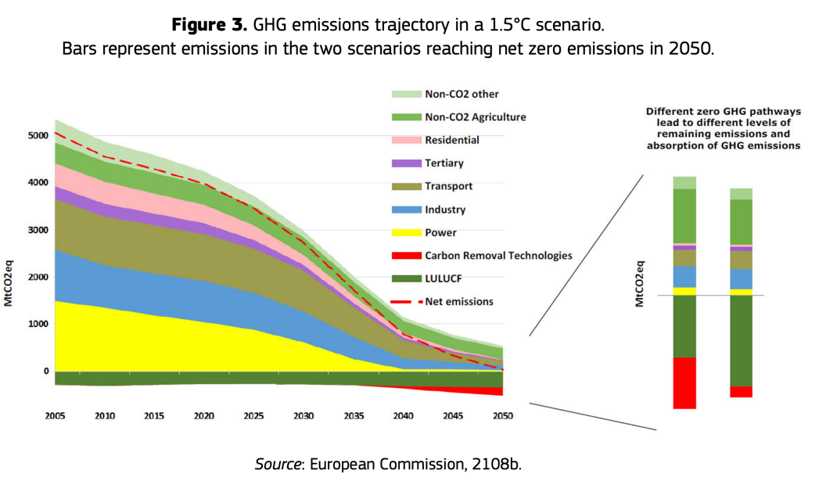
CILJI, KI SI JIH ZASTAVLJA EVROPA
Potrebno je drastično zmanjšanje emisij do leta 2050.
Pri razmišljanjih o zmanjšanju emisij smo se usmerili v načine kako bomo mi kot MONG lahko zagotovili naš prispevek k tem ciljem.
Eden ključnih pristopov je vzpostavitev operativne entitete, ki se rezultira v CZT.

Slide 4
KAJ JE CENTER ZELENIH TEHNOLOGIJ
Center Zelenih Tehnologij (CZT) podrazumeva tako potrebno infrastrukturo kot tudi strokovno, izobraževalno in administrativno podporo prenosu zelenih in trajnostnih inovacij v industrijo, kmetijstvo ter v urbano in naravno okolje.
Tukaj govorimo tako o tehničnih inovacijah, kot tudi o družbenih inovacija.
Cilj CZT je ustvariti center, ki bo predstavljal osrednje slovensko stičišče za vse aktivnosti povezane z uveljavljanjem trajnostnega razvoja.
V ta namen želi CZT združiti obstoječe industrijske in družbene potenciale ter se uveljaviti kot osrednji center za razvoj in implementacijo zelenih tehnologij v Južni in Srednji Evropi.

Slide 5
KAJ JE CENTER ZELENIH TEHNOLOGIJ
Sklopi aktivnosti CZT bodo vključevali:
raziskovalno-razvojno dejavnost, ki bo strogo aplikativno in industrijsko usmerjena s končnim ciljem prenosa dosežkov v proizvodnjo oziroma komercializacija produkta,
finančno in tehnološko podporo inovativnim tehnološkim idejam, kar bo podprto s tehnoloških skavtingom in podpornimi službami kot so IPR, PR in projektne pisarne in
izobraževalno dejavnost.

Slide 6
KAKO JE MONG POVEZAN Z CZT
Podpisan sporazum z UNG o skupnih aktivnostih za razvoj CZT
MONG nastopa kot pospeševalec vključevanja drugih deležnikov v CZT
MONG sodeluje pri vzpostavitvi pravnega statusa CZT
MONG pripravlja izhodišča za umestitev infrastrukture v območje občine
MONG pripravlja umeščenost CZT v državne dokumente
MONG izvaja druge aktivnosti, ki so v skladu z njeno javno službo

Slide 7
POMEN CENTRA ZA MESTNO OBČINO NOVA GORICA
Podporno okolje pri vpenjanju zelenih tehnologij v območje MONG
CZT bo mednarodni center za razvoj tehnologij zelenega prehoda
CZT bo generator novih zaposlitev in novih kadrov potrebnih za zeleni prehod v širšem čezmejnem prostoru
CZT bo generator novih podjetij za potrebe zelenega prehoda
S centrom MONG in čezmejna regija pridobi širšo mednarodno prepoznavnost kot eden vodilnih tehnoloških centrov EU za zeleni prehod
MONG u kot soustanovitelju daje možnost direktnega vključevanja v razvojne politike EU zelenega prehoda
CZT postane eden od nosilnih subjektov za doseganje podnebne nevtralnosti v sklopu EU projekta 100 podnebno nevtralnih in pametniih mest oz. transformacije MONG v podnebno nevtralno družbo

Slide 8
KLJUČNE AKTIVNOSTI V LETU 2022
Vzpostavitev pravne osebe CZT. Predlog je, da se za ta namen uporabi obstoječi zasebni zavod VIRS. UNG je o tem obveščen in se s pristopom strinja.
Predlog je bil posredovan tudi UNG, ki se s tem strinja.
Zagotoviti ustrezno umeščenost MONG v skupni zavod in določitev aktivnosti MONG.
Vzpostavitev inovacijskega partnerstva med MONG, UNG in drugih deležnikov pri izvajanju aktivnostih zelenega prehoda.
Zagotovitev prostora za infrastrukturbo umeščenost CZT v prostor MONG.
Skupne aktivnosti MONG in UNG pri pridobivanju finančnih sredstev za infrastrukturo in programski del.
Skupne aktivnosti pri privabljanju drugih deležnikov v CZT
Izdelava študije izvedljivost, predinvesticijske zasnove ter investicijskega programa.

Slide 9
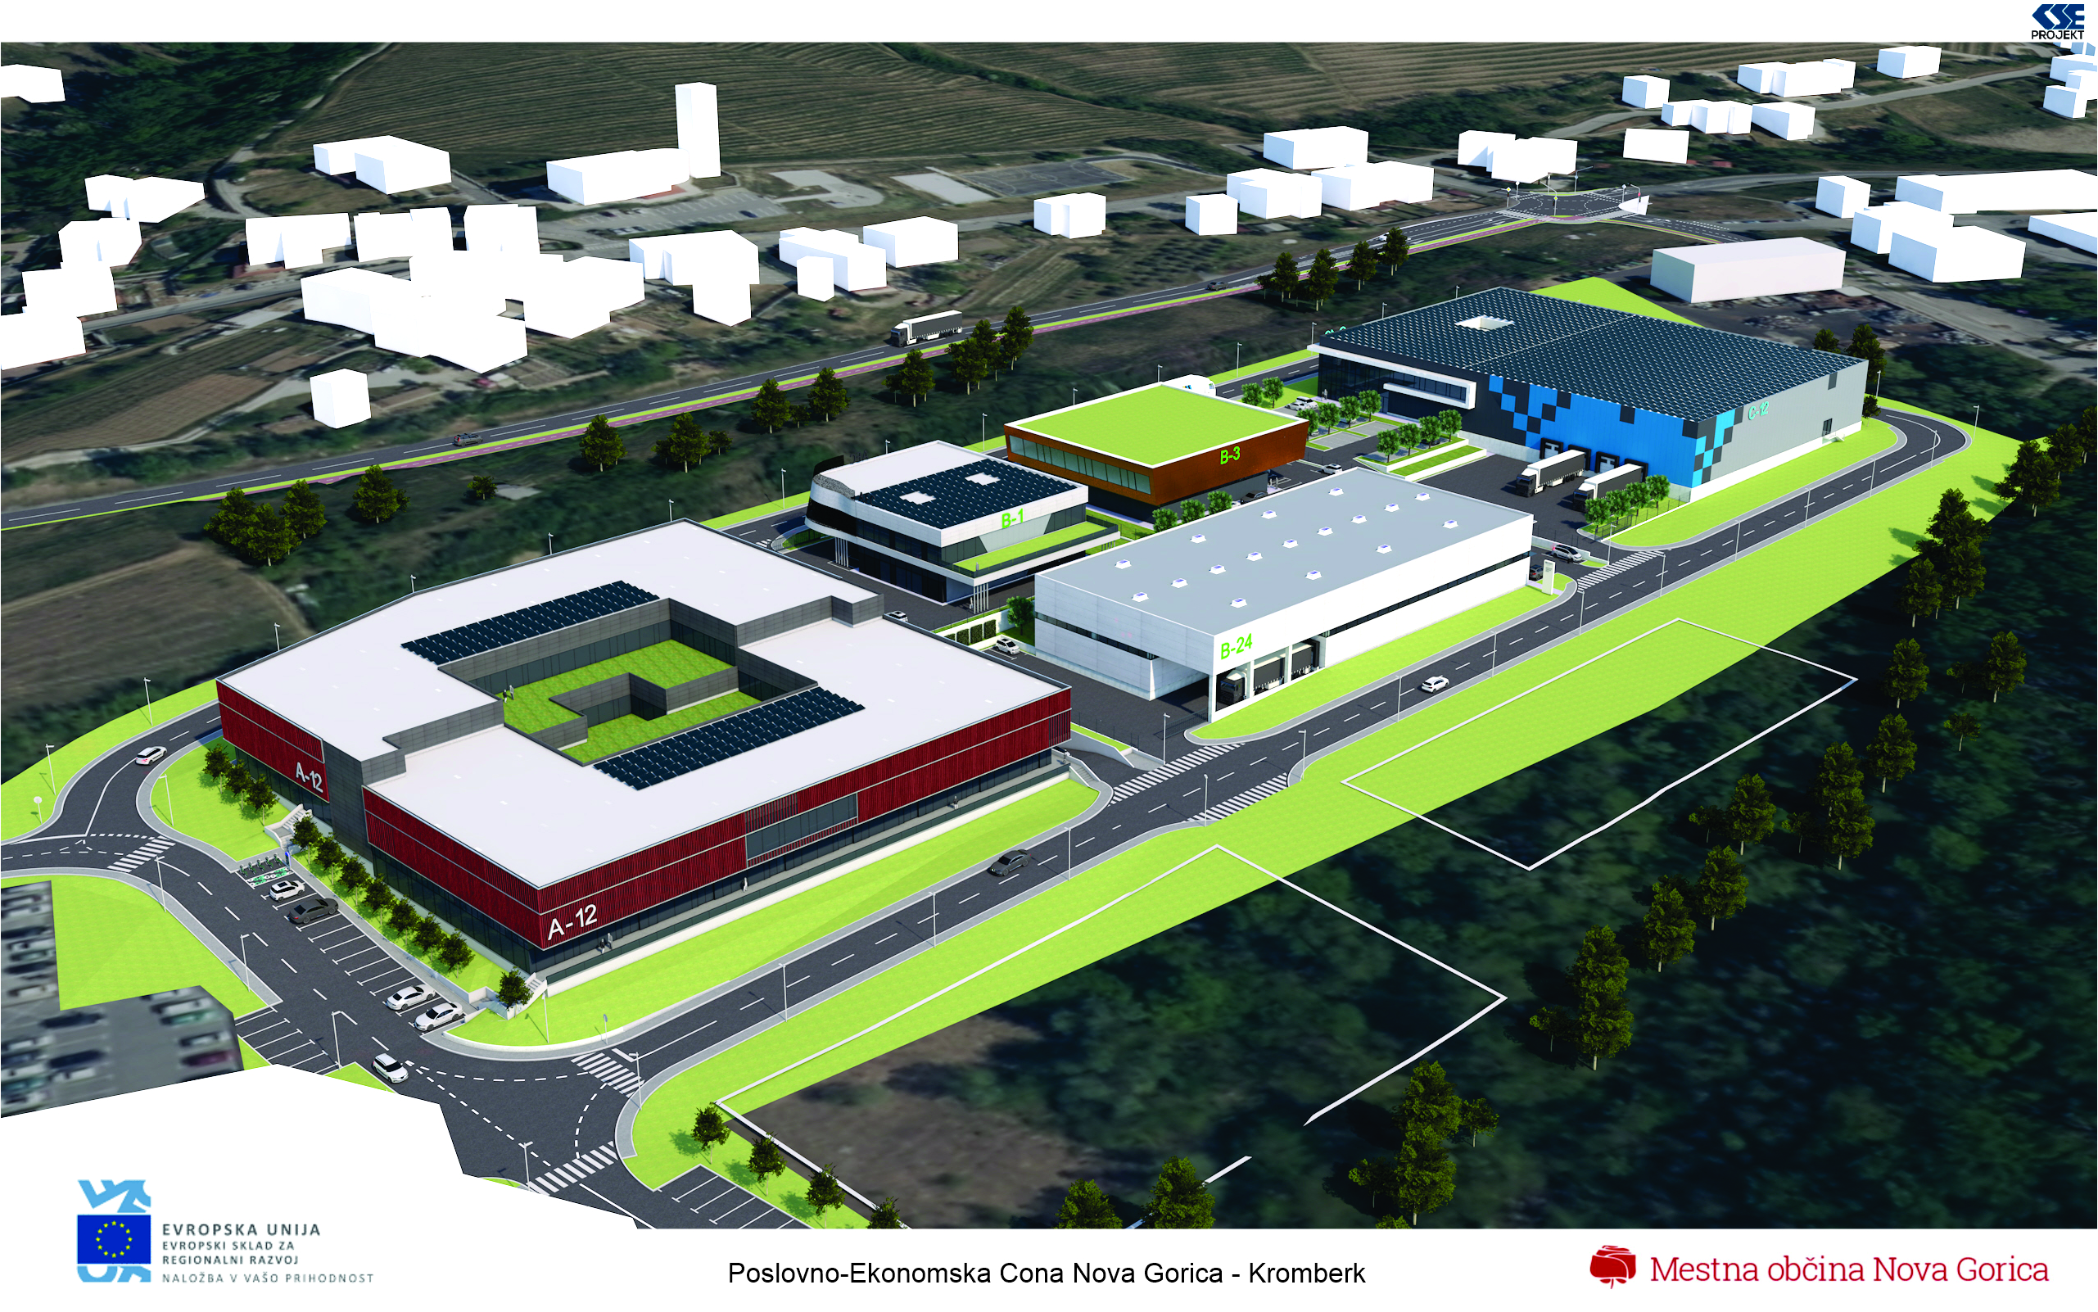
KLJUČNE AKTIVNOSTI V LETU 2022
Zagotovitev ustreznega zemljišča za postavitev CZT – predvidoma v PEC Meblo vzhod
Strošek zemljišča bi predstavljal vložek MONG.
Ocenjena vrednost prve faze projekta za 5 let je 16M€.

Slide 10
ŽE VZPOSTAVLJENO SODELOVANJE
SALONIT ANHOVO – cementarna brez emisij, vzpostavitev proizvodnje zelenega vodika in vodikova črpalka
ECUBES – koridor brezemisijske mobilnosti in vzpostavitev vodikove doline
Klet Brda in Klet Vipava - Razvoj trajnostnih pristopov v pridelavi in predelavi uporabljenih surovin rastlinskega izvora
Zavod COBIK - Projekt modularnega sončnega generatorja

Slide 11
Hvala za pozornos.

